Slide 1
编译器形式化验证及
L2C可信编译器简介
王 生 原
清华大学计算机系
2017-09-24 上海

Slide 2
报告内容
编译器形式化验证
L2C 可信编译器简介

Slide 3
编译器形式化验证
为什么要（形式化）验证编译器
编译器（形式化）验证的研究及进展

Slide 4
为什么要形式化验证编译器
误编译
  从正确的源程序可能产生错误的目标代码
例 Csmith 工具测试 C 编译器
  Abstract. Compilers should be correct. To improve the
  quality of C compilers, we created Csmith, a randomized
  test-case generation tool, and spent three years using it to
  find compiler bugs. During this period we reported more
  than 325 previously unknown bugs to compiler developers.
  Every compiler we tested was found to crash and also
  to silently generate wrong code when presented with valid
  input.
  （摘自 PLDI 2011 论文）

Slide 5
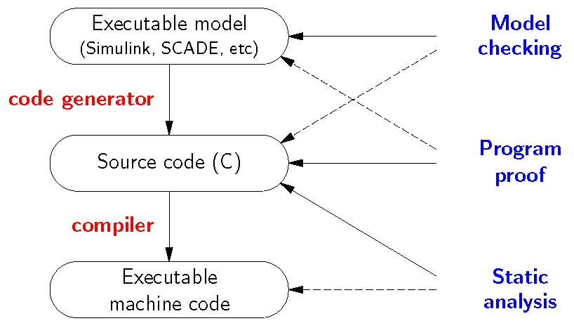
为什么要形式化验证编译器
误编译的危害
  安全攸关系统的验证必须考虑编译器引入的错误
  花大力气在源程序级的验证工作可能在目标程序级失效
  RTCA DO-178B/C 标准：同等对待编译器与机载软件
（图片源于
X.Leroy
CGO 2011
特邀报告）

Slide 6
为什么要形式化验证编译器
传统的方法能否彻底解决误编译问题？
  大量的源程序测试用例
  商用的 PlumHall C 语言标准符合测试集有 29424 个用例
  Bug-hunting 工具（如 Csmith）可能产生更多的用例

Slide 7
为什么要形式化验证编译器
形式化验证过的编译器有很好的口碑
  例 Csmith 工具测试 CompCert 编译器
  The striking thing about our CompCert results is that the
  middle end bugs we found in all other compilers are absent.
  As of early 2011, the under-development version of
  CompCert is the only compiler we have tested for which
  Csmith cannot find wrong-code errors. This is not for lack
  of trying: we have devoted about six CPU-years to the task.
  （摘自 PLDI 2011 论文）

Slide 8
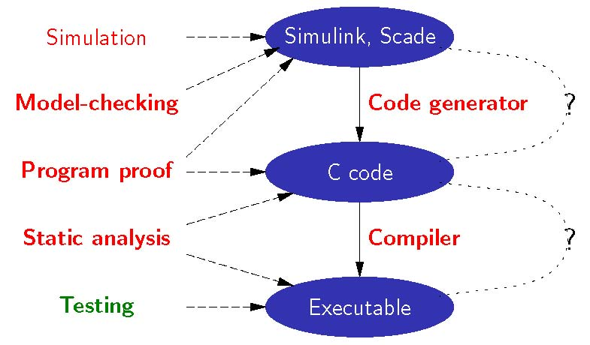
为什么要形式化验证编译器
形式化验证编译器的好处
  经过形式化验证的编译器具语义保持性
  能够将源程序的行为和性质保持到所生成的目标程序
  源程序级的验证工作不必要在目标程序重复
（图片源于
X.Leroy
POPL2011
特邀报告）

Slide 9
编译器验证的研究及进展
对编译过程本身进行验证
  几十年前就开始有相关工作
  J. McCarthy 等在1967年手工证明了一个简单编译器
  （从算术表达式翻译到栈式机目标代码）的正确性，
  随后 R. Milner 等在1972年给出了相应的机械化证明
J. McCarthy and J. Painter. Correctness of a compiler for arithmetical expressions. In Mathematical Aspects of Computer Science, vol. 19 of Proc. of Symposia in Applied Mathematics, pp. 33-41. AMS, 1967.
R. Milner and R. Weyhrauch. Proving compiler correctness in a mechanized logic. In Proc. 7th Annual Machine Intelligence Workshop, volume 7 of Machine Intelligence, pp. 51-72. Edinburgh University Press, 1972.

Slide 10
编译器验证的研究及进展
对编译过程本身进行验证
  近期代表性工作
  X.Leroy 等 ：验证过的 C 编译器 CompCert
  A.Chlipala ：从非纯函数式语言到汇编语言的一个编译器，
  G. Klein 等：从Java核心子集到Java虚拟机的一个编译器
Xavier Leroy. Formal verification of a realistic compiler, CACM , vol. 52, no. 7, pp. 107-115, 2009.
A. Chlipala. A certified type-preserving compiler from lambda calculus to assembly language. In Proceedings of the 2007 ACM SIGPLAN conference on Programming language design and implementation, 42 (6), June 2007.
G. Klein and T. Nipkow. A machine-checked model for a java-like language, virtual machine, and compiler. ACM Transactions on Programming Languages and Systems, 28:619–695, 2006.

Slide 11
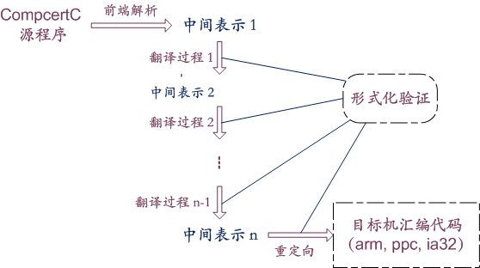
编译器验证的研究及进展
通过定理证明方法对编译过程本身进行验证
  例：CompCert 编译器

Slide 12
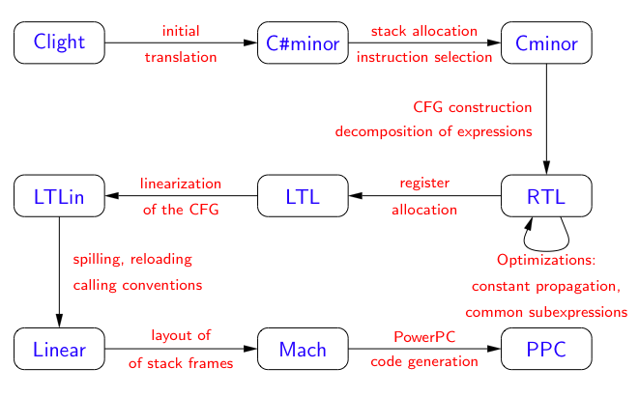
编译器验证的研究及进展
通过定理证明方法对编译过程本身进行验证
  例：CompCert 编译器经过验证的各遍翻译过程
（图片源于 CompCert 项目）

Slide 13
编译器验证的研究及进展
通过定理证明方法对编译过程本身进行验证
  例：CompCert 编译器中各遍翻译的正确性
Forward simulation for safe programs
∀B ∉ Wrong, S ⇓ B ⇒ C ⇓ B
一些优化: verified validator
V2.3 增加：verified parser （2014年5月）
V2.5 增加：verified type checker （2015年6月）

Slide 14
编译器验证的研究及进展
翻译确认
  A.Pnueli 等人于 1998 年首先提出作
  示范例子的源语言是Signal （一种同步数据流语言），
  目标语言是C ，
A.Pnueli, M.Siegel and E.Singerman, Translation Validation, In Proceedings of TACAS'98, Lecture Notes in Computer Science, Volume 1384, pp 151-166, 1998.
A.Pnueli and O.Shtrichman and M.Siegel. Translation validation for synchronous languages, In Proceedings of ICALP'1998. Lecture Notes in Computer Science, Volume 1443, pp 235-246,1998.

Slide 15
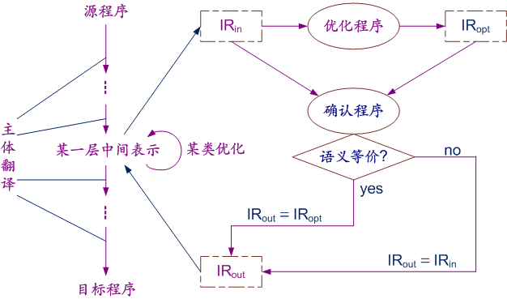
编译器验证的研究及进展
翻译确认（Tanslation Validation ）

Slide 16
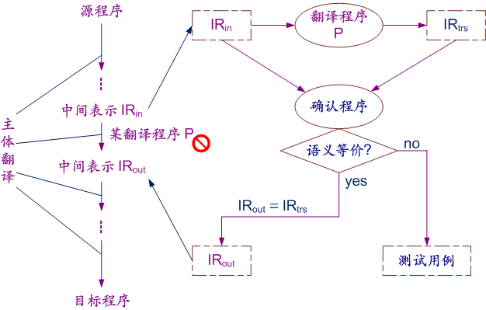
编译器验证的研究及进展
翻译确认（Tanslation Validation ）

Slide 17
编译器验证的研究及进展
翻译确认
  已在大型编译架构中编译优化验证中进行应用
  G. C. Necula ： GCC 编译器
  C. W. Barret, etc. ： ORC 编译器
  J.-B. Tristan, etc. ： LLVM 编译器
G. C. Necula. Translation validation for an optimizing compiler. In PLDI 2000, pages 83–95. ACM Press, 2000.
C. W. Barret, Y. Fang, B. Goldberg, Y. Hu, A. Pnueli, and L. Zuck. TVOC: A translation validator for optimizing compilers. In CAV2005, LNCS 3576, pages 291–295. Springer, 2005.
J.-B. Tristan, P. Govereau and G. Morrisett. Evaluating Value-Graph Translation Validation for LLVM. In PLDI 2011, pages 295–305. ACM Press, 2011.

Slide 18
编译器验证的研究及进展
翻译确认
  对确认程序本身进行验证
  J.-B. Tristan, etc. G. Barthe, etc.
  均可与 CompCert 编译器集成
J.-B. Tristan, X. Leroy. Formal verification of translation validators: A case study on instruction scheduling optimizations. In POPL, pages 17–27, 2008.
J.-B. Tristan, X. Leroy. Verified validation of lazy code motion.
In PLDI, pages 316-326, 2009.
J.-B. Tristan, Xavier Leroy. A simple, verified validator for software pipelining. In POPL, pages 83-92, 2010.
G. Barthe, D. Demange, and D. Pichardie. A formally verified SSA-based middle-end - Static Single Assignment meets CompCert. In ESOP '12, 2012.

Slide 19
L2C 可信编译器简介
同步语言、同步数据流语言
同步数据流语言编译器的形式化验证
L2C 可信编译器

Slide 20
同步语言、同步数据流语言
同步语言
  同步假设（synchrony hypothesis）
  当前周期（cycle 或 instant）的输入事件出现时，系
  统能够在下一周期的输入事件出现之前足够快地产生
  相应于当前周期的输出
  几种有代表性的同步语言
  Esterel （命令式语言）
  Lustre （陈述式语言，数据流驱动，确定性）
  Signal （陈述式语言，数据流驱动，非确定性）
  Argos （基于并行和分层自动机的图形化语言）

Slide 21
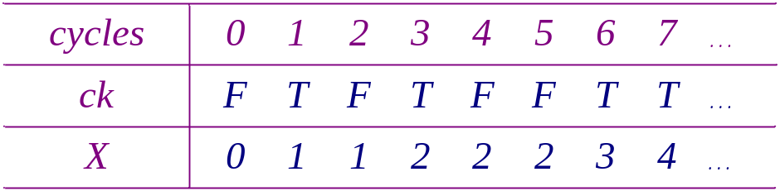
同步语言、同步数据流语言
同步数据流语言 Lustre
  流数据对象 Streams of Values
  数据驱动 并发执行 逻辑时间同步
  时态运算 pre fby when current merge arrow (→)
node COUNTER (ck: bool) returns (x: int);
let
x = 0 -> if ck
then pre(x) + 1
else pre(x)
tel

Slide 22
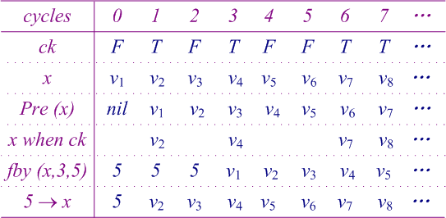
同步语言、同步数据流语言
同步数据流语言 Lustre
  时态运算 Pre Fby When Arrow（→）

Slide 23
同步数据流语言编译器的形式化验证
同步数据流语言可信编译器
  翻译确认（Tanslation Validation）
    Signal 到 C
    A. Pnueli, M. Siegel, and O. Shtrichman （较早）
    （后来 O. Shtrichman 带学生做 Simulink 到 C 的翻译确认）
    Van Chan Ngo, Jean-Pierre Talpin，etc. （近期）
M. Siegel and O. Shtrichman. Translation validation：From Simulink to C. In CAV 2009, 696–701, 2009.
V. C. Ngo, J.-P. Talpin, T. Gautier. Translation Validation for Synchronous Data-flow Specification in the SIGNAL Compiler. FORTE’15, IFIP, 2015.
V. C. Ngo, J.-P. Talpin, T. Gautier. Translation Validation for clock transformations in a synchronous compiler. FASE'15, 2015.

Slide 24
同步数据流语言编译器的形式化验证
同步数据流语言可信编译器
  对翻译过程本身验证
    Lustre 到 C
    M. Pouzet, D. Biernacki, C. Auger, etc.
    （很早起步，翻译到基于对象语言，研究原型）
    T. Bourke, L. Brun, P.-É. Dagand, X. Leroy, M. Pouzet, L. Rieg
    （近期接上述工作，基于对象语言翻译到Clight ，研究原型）
    清华大学计算机系软件研究所系统软件与软件工程实验室
    （2010年起步，翻译到Clight，直接从领域需求开始研发）

Slide 25
L2C 可信编译器
源语言（开源版）
  包含 Lustre V6 的全部核心特征
  同步数据流语言 Lustre: P.Caspi, etc., POPL’87
  Lustre V6 : Verimag，法国
  包含Scade 扩展的许多语言特征
  Scade 工具：符合民航电子系统的国际标准 DO-178B/C
  （成功应用于 Airbus A340 和 A380 的设计）
  Scade 建模语言：Lustre 的扩展（增加了多类高阶
  算子，多类数组和结构体相关的算子，增强的时态
  算子，有穷自动机控制结构，以及其他特性）

Slide 26
L2C 可信编译器
L2C编译器核心翻译步骤
  串行化 （无序变有序）
  时钟算子消去（when、merge、current）
  高阶算子消去（map、red、…）
  时态算子消去（pre、arrow、fby）
  生成 Clight 代码（衔接CompCert）
  （参见 http://soft.cs.tsinghua.edu.cn:8000/）

Slide 27
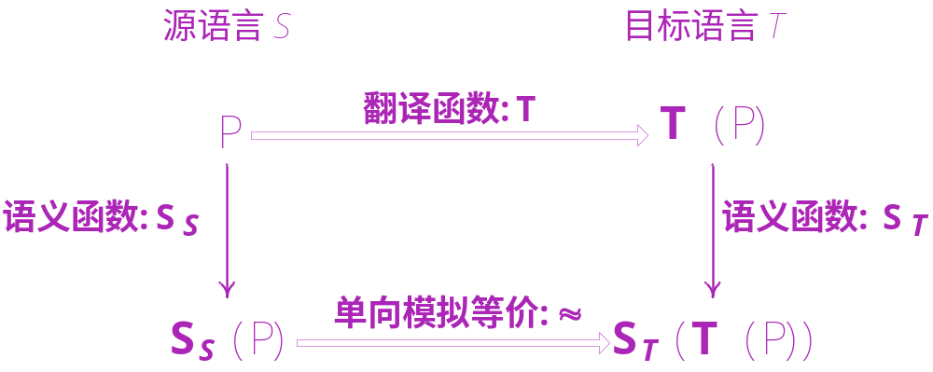
L2C 可信编译器
语义保持性（Semantic Preserving）

Slide 28
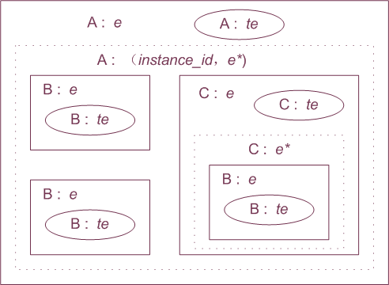
L2C 可信编译器
语义定义中的环境（Environment）
ge : (F, ρ)
F : (id → fd)
ρ : (id, τ) → v
le : (id, τ) → v
te : le*
e : (te, id → e*)

Slide 29
L2C 可信编译器
进展情况
  领域专用版（2010年9月至2015年4月）
  完成Ⅰ期任务（2013年6月，无高阶和数组原型系统）
  完成Ⅱ期任务（2015年4月，完善设计框架，产品化）
  通过行业认证并实际应用（单时钟版）
  开源版
  以领域版为基础增加嵌套多时钟
  以Lustre V6高阶算子替代Scade 高阶算子
  预发布版v0.8和v0.9（ http://soft.cs.tsinghua.edu.cn:8000）
  初版v1.0将在新前端实现及测试后发布

Slide 30
L2C 可信编译器
后续发展规划
  图形化/模拟器（迪杰数原公司）
  通用化（面向国内行业需求）
  配套工具（中远期，仿真/ 调试/ WCET分析）
  推广（核电、航空、航天、高铁、医疗等领域）
  研究（编译器验证 + 静态分析器验证）

Slide 31
欢迎宝贵建议！
谢谢！
联系：13366102912
wwssyy@tsinghua.edu.cn

Slide 32
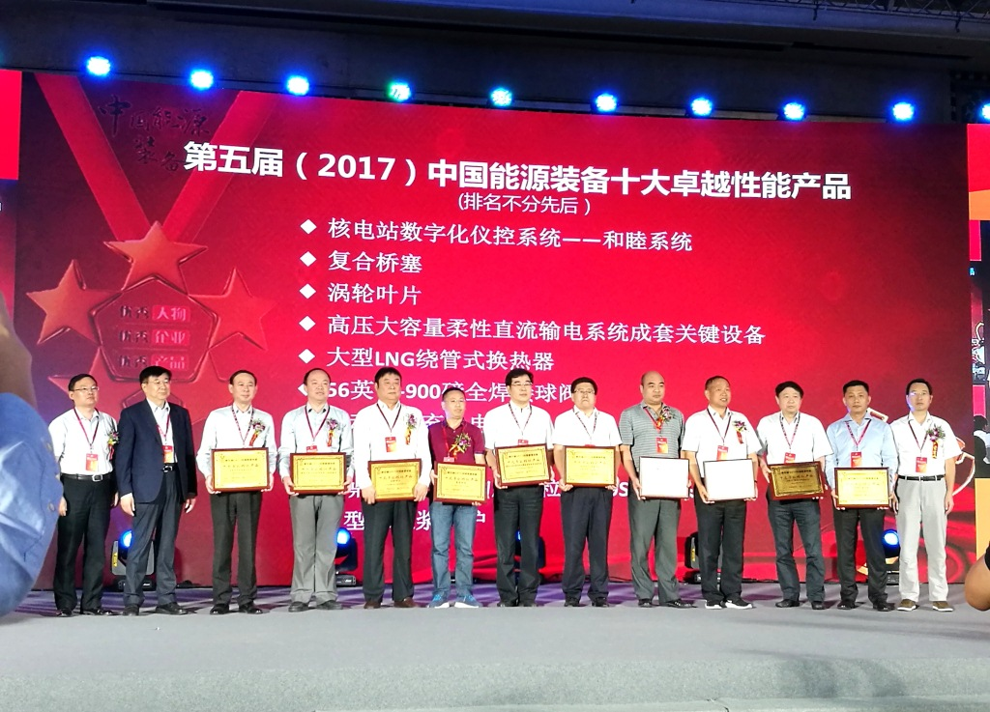
  本届榜单评选，“和睦系统”凭借自主品牌在行业的影响力以及产业化应用的重要性得到评委会推荐，成功入选。这是对“和睦系统”过去一年在行业出色表现的肯定。2016-2017年，“和睦系统”确定在华龙一号示范工程——防城港3&4号机组和田湾5&6号机组应用，完成阳江5号机组和石岛湾高温气冷堆示范工程核级DCS设备的交付，获得首个海外仪控改造订单，通过国际原子能机构独立工程审评，拿到进军国际市场的“通行证”。

Slide 33
L2C 可信编译器
代码统计信息（领域版）
  （svn 版本号 2635，统计时间2015-04-21）
  Coq 代码 Ocaml 代码
  总行数 ： 91661 7341
  自开发 ： 48919 6610
  来自CompCert ： 42651 620
  语法语义 ： 12778
  翻译过程 ： 6533
  证明 ： 29608
  抽取的翻译过程 ： 4123

